Slide 1
XXX零件定点汇报

Slide 2
一、行业内供应商资源
供应商名称 |  | 产品 | 审核人员 |  |  | 审核类别 |  |  | 结论
 |  |  |  |  |  | 准入审核
主要主机厂供货分布 |  |  |  |  |  |  | 行业产品梯队分布-蓝色加粗为吉利体系内供应商
主机厂 | 主要供应商 |  | 供应商数量 | 该供应商所供主销车型 |  |  | 类别 | 供应商名称
中国长安 | 宣城立讯精密股份有限公司/ 昆山联滔电子有限公司 |  |  | 凯程商务车 |  |  | 第一梯队
 |  |  |  |  |  |  | 第二梯队
 |  |  |  |  |  |  | 第三梯队
EPM
行业状态分析结论：

Slide 3
审核产品：XXXX
二、产品基本信息速览
主要维度 | 内容 |  |  | 资料展示
准入产品/供应商简介 | 1、XXX公司于XX年XX月由XXX等XX名技术核心人员成立，总部&研发&测试在江苏昆山，生产制造基地在江苏昆山; 2、已量产的模块类项目：中国长安凯程商务车车型ERDU60项目（例如极氪DC1EA2项目；蔚来NT1.0&2.0平台所有车型；Smart HY11项目；） 3、公司总人数3067，研发人员占比13.7%； 4、研发能力：具备结构、硬件、软件、测试等技术研发能力，拥有专业的仿真、开发及测试能力，拥有模具开发、冲压压铸注塑结构件零件开发能力 5、主要客户：Tesla、BYD、蜂巢传动、零跑、理想、奇瑞、小鹏； 6、主要产品：直流输入滤波器、交流输出滤波器、共模电感、功率电感 |  |  | 数模图、爆炸图零件 结构说明
产品技术方案
研发场地 | 是否在制造基地：是 是否在国内：是 软件开放程度高，可按白盒子件开发，可快速联动 | 人员能力 | 研发团队XX人，占总员工数量的XX%；本硕以上人员占比XX%。 核心高管团队在行业内均具有20年以上经验，在XX主机厂公司或零部件企业（德资、美资、日资知名零部件企业）担任过重要职位。
关键二级件及分供方 | XX零件：XX分供方
试验验证 能力 | 例如：1、实验中心通过了CNAS认证，认可范围包括汽车电子和环境可靠性试验两个大类、12个标准、共计26项试验项目；EMC、禁限用物质需委外。 2、通过了上汽大众实验室认可；通过了蔚来实验室认可。
软件和标定能力 | 1.软件开发流程及规范：采用ASPICE CL2流程，符合IS026262,支持V模型开发及瀑布模型，使用gitlab、svn，ones等工具保证全流程可追溯性，已通过 ASPICE CL3 认证 / ISO 9001 质量体系 2.嵌入式式软件开发：支持 AUTOSAR Classic，C/C++/Model-Based Design开发模式 3.算法开发：电驱控制、热管理、车窗防夹、能量管理等领域 4.标定：基于 Simulink/MATLAB 建模与虚拟标定（Virtual Calibration）以及输出相关报告满足主机厂审核，有执行过DCU&座椅的电机的量产标定
PD
采购
REL
EE
产品方案及关键供方分析结论：XX类产品已在极氪DC1E、DC1EA2、DC1EM、CC1E、CX1E等车型上应用；关键元器件供应商XXX\XXX等，能力满足要求；总体看，供应商可以满足吉利XXX零件的要求。

Slide 4
三、工艺过程及关键控制点
工艺流程图：控制模块的主要制造工艺是XXX\XXX，流程图如下：
补充流程图说明及关键工序及控制点标识
PD
关键设备的能力情况和过程控制要点见下页。

Slide 5
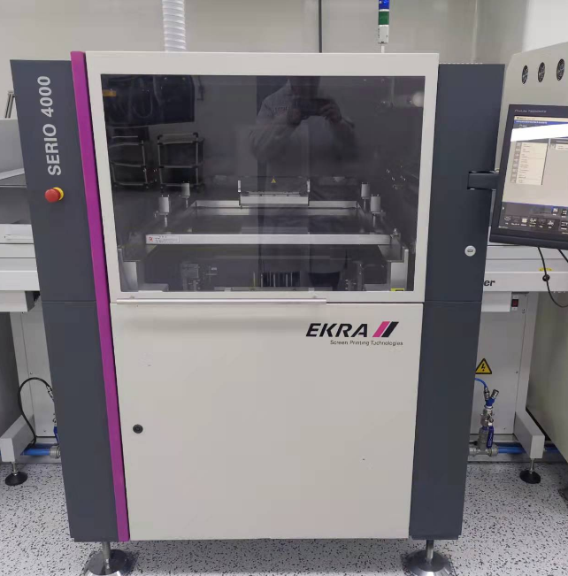
三、工艺过程及关键控制点
主要维度 | 内容 |  | 资料展示
工序类型 | 工序说明 |  | 锡膏印刷机 EKRA SERIO 4000
关键工序 过程能力 | 印刷压力：50-120 N 印刷速度：30-90 mm/s 清洁频率(Panel/次): 2-6 CPK值: X轴：2.04，Y轴：3.0， Rotation(角度)：6.1
关键工序 设备水平 | 最大PCB尺寸：510 x 510mm，厚度: 0.2-6mm； 印刷重复精度：± 12.5 μm；
质量业绩 体系内/行业内 | 德国进口设备，Ekra印刷机是行业一线品牌，质量稳定可靠
供应商 承诺产能 | 规划年产能：100万片 PCBA，实际产量：40万片 PCBA（使用率40%）
吉利特殊 要求 | 钢网张力要求≥35N，两点间最大张力差值≤8N，供应商可满足该要求 | 质量协议是否同意 | 同意吉利质量协议
TPM
过程能力分析结论：锡膏印刷工序设备先进程度满足要求；设备重复精度满足要求。有钢网自动清洗功能。

Slide 6
三、工艺过程及关键控制点
主要维度 | 内容 |  | 资料展示
工序类型
关键工序 过程能力
关键工序 设备水平
质量业绩 体系内/行业内
供应商 承诺产能
吉利特殊 要求 |  | 质量协议是否同意
TPM
过程能力分析结论：

Slide 7
四、供应商潜在风险识别
模块 | 关键评价维度 | 评语结论（风险项用红色高亮显示）
研发技术能力（80/B） | 开发经验 | 自评
 | 实验验证能力 | 自评
 | 问题管理和规避 | 自评
 | 研发资源及投资 | 自评
 | R&D QCD研发目标管理 | 自评
生产制造能力（80/B） | 标准化作业 | 自评
 | 制造过程能力 | 自评
 | 产能评估 | 自评
 | 维护保养 | 自评
 | 标识及可追溯性/包装/仓储/物流 | 自评
质量管控能力（80/B） | 变更管理 | 自评
 | 分供方管理 | 自评
 | 来料质量控制 | 自评
 | 不合格品控制 | 自评
 | 分层审核 | 自评
 | FMEAS/过程流程图/控制计划 | 自评
PD
TPM
PD&TPM&零件&品管
SQE
Q
PD&TPM&Q

Slide 8
四、供应商3A能力概述
评审项目 | 评语及建议事项 | 评价等级：XXX
总评 | 公司介绍： 主要优势： 1. 2. 主要不足： 1. 2. 3. 审核等级：XXX。
结论 | 零部件名称 | 3A等级 | XXX (一轨、二轨、不满足） | XXX(一轨、二轨、不满足） | XXX(一轨、二轨、不满足） | XXX | XXX
 |  | XXX | 一轨 | 一轨 | 一轨 | 一轨 | 一轨

Slide 9
上传审核报告页：

